Slide 1
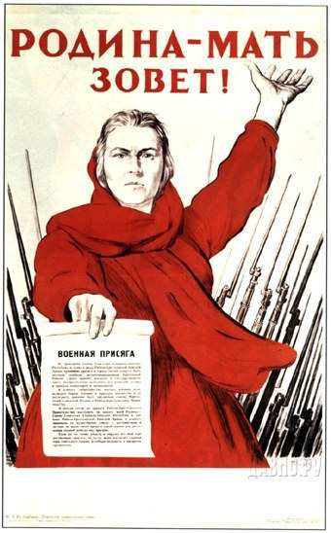
900 блокадных дней

Slide 2
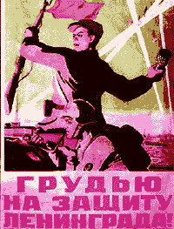
Мы должны знать имена тех, кому обязаны своей жизнью. И помнить!
Год за годом, из поколения в поколение мы будем передавать эту память о войне, о блокаде, о людях, сумевших в нечеловеческих условиях обеспечить Победу над фашизмом.

Slide 3
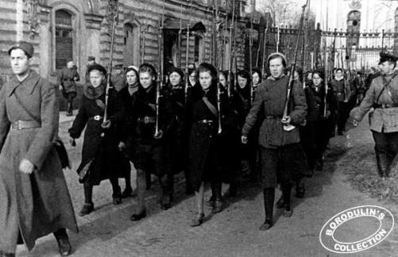
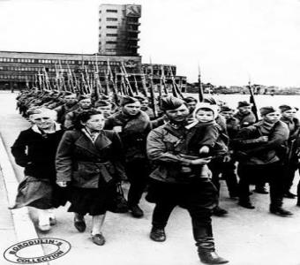
22 июня 1941 г. Германия пересекла границы нашей
страны. Темп наступления войск составлял 30 км в сутки.
Захвату города Ленинграда отводилось особое место.
Противник хотел захватить побережье Балтийского моря
и уничтожить Балтийский флот. Немцы стремительно
прорывались к городу и с июля из Ленинграда стали
вывозить жителей и расположенные в городе заводы
и фабрики.

Slide 4
Гитлеру были ненавистны имя города на Неве, славные традиции и патриотизм его жителей. Вот выдержка из секретной директивы немецкого военно – морского штаба “О будущности Петербурга” от 22 сентября 1941 года: “Фюрер решил стереть город Петербург с лица земли. После поражения Советской России нет никакого интереса для дальнейшего существования этого большого населенного пункта. Предложено блокировать город и путем обстрела из артиллерии всех калибров и беспрерывной бомбежки с воздуха сравнять его с землей. С нашей стороны нет заинтересованности в сохранении хотя бы части населения этого большого города”.

Slide 5
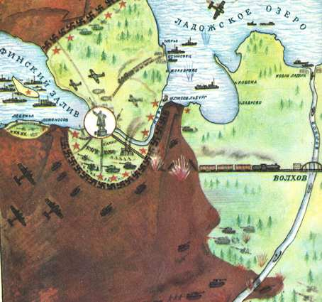
Враг окружил город, Ленинград оказался в блокадном
кольце.

Slide 6
На защиту Ленинграда поднялись все его жители. В короткий срок он был превращен в город-крепость. Ленинградцы построили 35 километров баррикад, 4170 дотов, 22 тысячи огневых точек, создали отряды противовоздушной обороны, на заводах и фабриках – отряды по их охране, организовали дежурства в домах, оборудовали медпункты. Дети вместе со взрослыми рыли окопы, проверяли светомаскировку в жилых домах, обходили квартиры и собирали цветной металлолом, необходимый для изготовления патронов и снарядов. Ленинградские заводы получили тонны цветного и черного металла, собранного школьниками. Ленинградские ученые придумали горючую смесь для поджога вражеских танков. Для изготовления гранат с этой смесью потребовались бутылки. За одну неделю школьники собрали более миллиона бутылок.

Slide 7
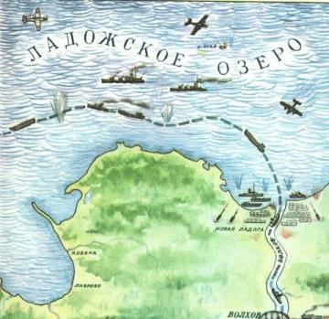
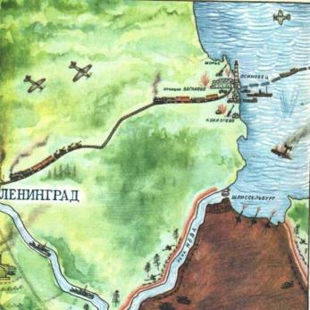
Продовольствие в Ленинграде закончилось. А в городе
около 2,5 млн. людей. Чем их кормить? Далеко за кольцом
блокады есть продовольствие – мука, мясо, масло. Как
их доставить? Только одна дорога связывала блокадный
город с Большой землёй.

Slide 8
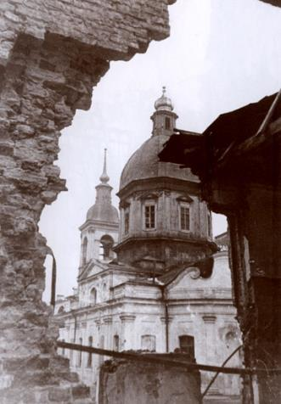
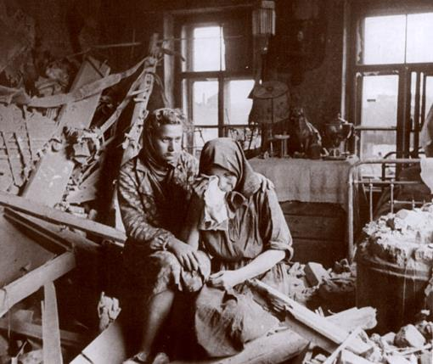

Slide 9
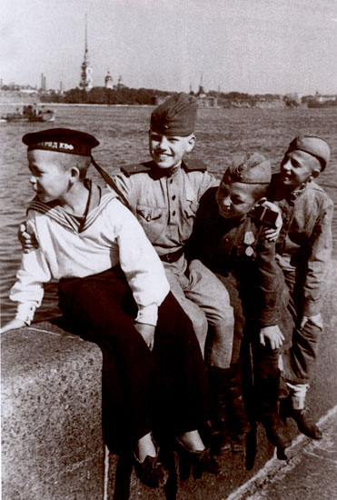
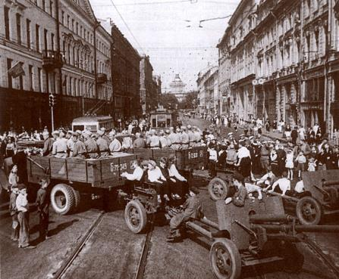

Slide 10
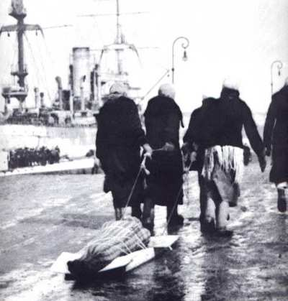
Блокада…. Далеко как это слово
От наших мирных светлых дней.
Произношу его и вижу снова –
Голодных умирающих детей.
Как опустели целые кварталы,
И как трамваи мёрзли на путях,
И матерей, которые не в силах
Своих детей на кладбище нести.
Без воды, без тепла, без света
День похож на чёрную ночь.
Может, в мире силы нету,
Чтобы всё это превозмочь.
Умирали – и говорили,
- Наши дети увидят свет!
Но ворота они не открыли,
На колени не встали, нет!
И листовки летели с неба
На пороги замёрзших квартир:
«Будет хлеб! Вы хотите хлеба?..»
«Будет мир! Вам не снится мир!»

Slide 11
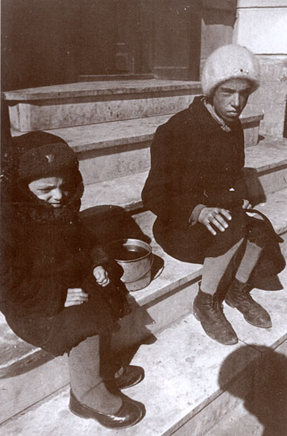
Дети, плача хлеба просили,
Нет страшнее пытки такой.
Ленинграда ворот не открыли
И не вышли к стене городской.

Slide 12
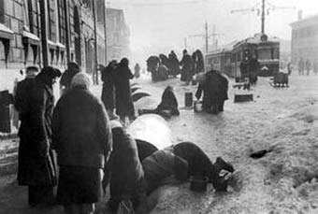
Из «Воспоминаний и размышлений» маршала Советского Союза Г. К. Жукова (т. 2, стр. 192, М., 1995 г.) — «История войн не знала такого примера массового героизма, мужества, трудовой и боевой доблести, какую проявили защитники Ленинграда».

Slide 13
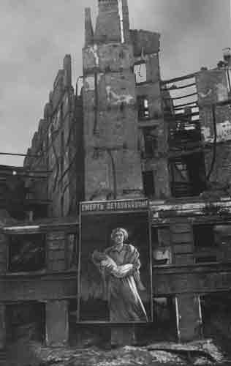
Умирали – и говорили,
- Наши дети увидят свет!
Но ворота они не открыли,
На колени не встали, нет!

Slide 14
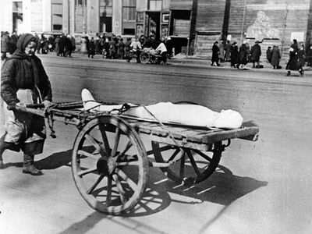
Мир не знал таких огромных масштабов истребления гражданского населения, такой глубины человеческих страданий.

Slide 15
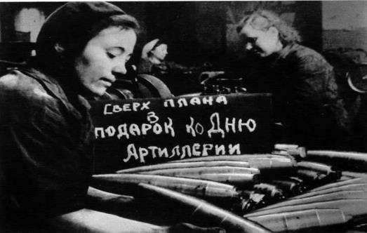
Опустели цеха ленинградских заводов. Многие рабочие
ушли на фронт. К станкам встали их жёны и дети.

Slide 16
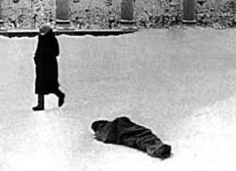
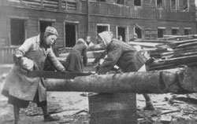
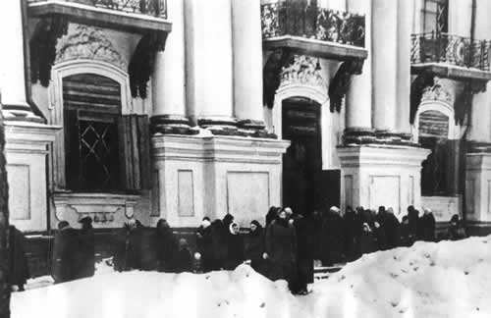
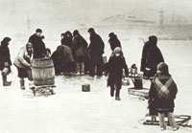

Slide 17
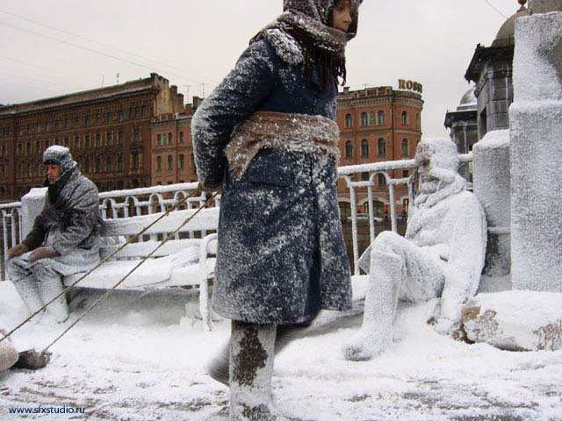

Slide 19
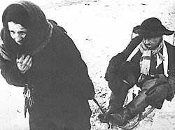

Slide 20
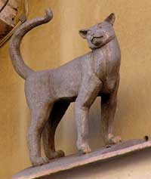
«3 декабря 1941 года. Сегодня съели жареную кошку. Очень вкусно", - записал в своем дневнике 10-летний мальчик. Тем не менее некоторые горожане, несмотря на жестокий голод, пожалели своих любимцев.
памятник блокадным
кошкам.

Slide 21
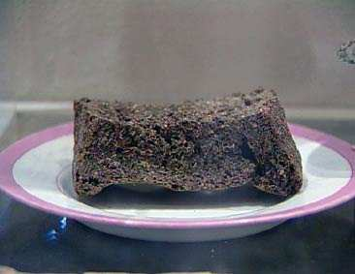
125 граммов хлеба на целый
день.

Slide 22
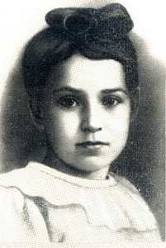
В осаждённом Ленинграде
Эта девочка жила.
В ученической тетради
Свой дневник она вела.
В дни войны погибла Таня,
Таня в памяти жива:
Затаив на миг дыханье,
Слышит мир её слова:
«Женя умерла 28 декабря в 12 часов 30 минут утра 1941года. Бабушка умерла 25 января в 3 часа дня 1942 года..»

Slide 23
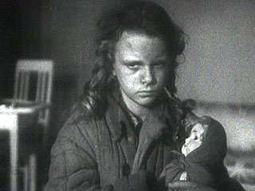
«Лека умер 12 марта в 8 часов утра 1942 года. Дядя Вася умер 13 апреля в 2 часа дня 1942 года».
«Дядя Лёша умер 10 мая в 4 часа дня 1942 года. Мама – 13 мая в 7 часов 30 минут утра 1942 года».
«Савичевы умерли. Умерли все. Осталась одна Таня!»

Slide 24
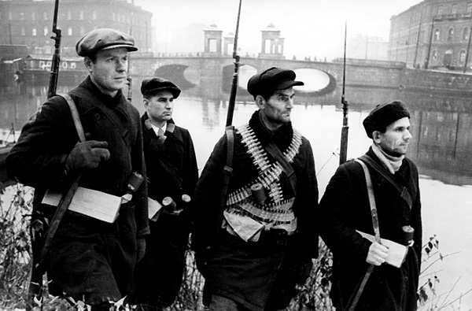
Героизм проявляли все, оказавшиеся в блокадном кольце, как воины, так и жители города — мужчины и женщины, старики и дети. Их всех справедливо можно назвать фронтовиками в обороняющемся городе-фронте. Они мужественно сражались со смертью, продолжая работать; каждый на своем посту делал все для укрепления обороны и приближения Победы.

Slide 25
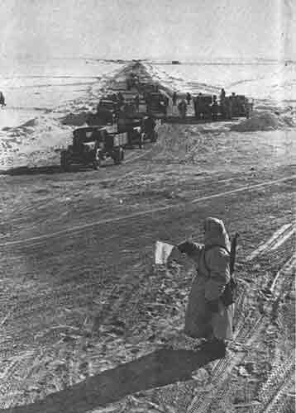
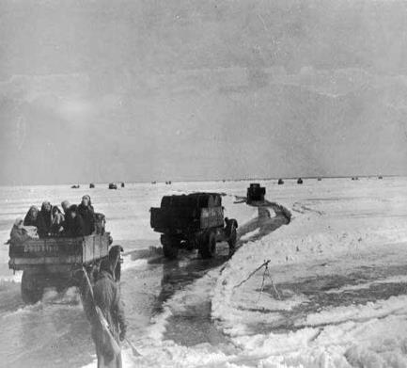
Самой страшной оказалась зима 1942 года. Только
военно- автомобильная дорога, проложенная по льду
Ладожского озера помогла выжить людям.

Slide 26
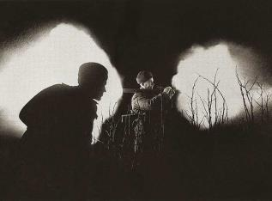
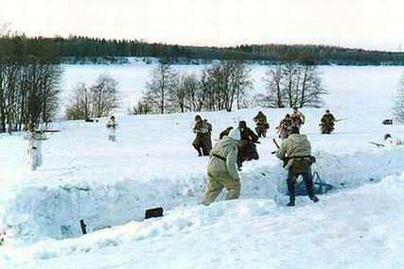
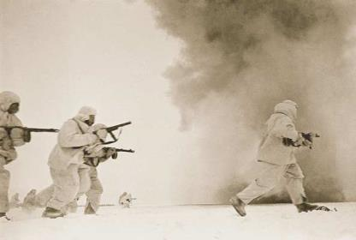

Slide 27
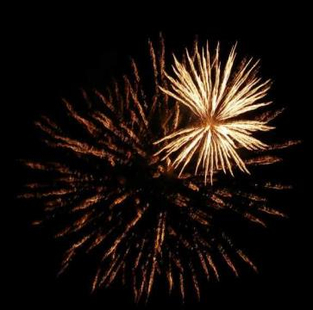
За залпом залп, гремит салют.
Ракеты в воздухе горячем
Цветами пёстрыми цветут.
А ленинградцы тихо плачут.
Ни успокаивать пока,
Не утешать людей не надо.
Их радость слишком велика –
Гремит салют над Ленинградом.
930000 участников обороны Ленинграда награждены медалью «За оборону Ленинграда».

Slide 28
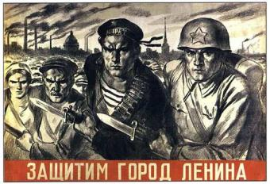
Свой город отстояв ценою бед,
Не сдали Ленинграда ленинградцы –
Да, в нём ключи чужих столиц хранятся,-
Ключей к нему в чужих столицах нет!
Он встал, как страж на сумрачном заливе,
Вонзая шпили в огненный рассвет.
Есть города богаче и счастливей,
Есть и спокойней, но прекрасней – нет!

Slide 29
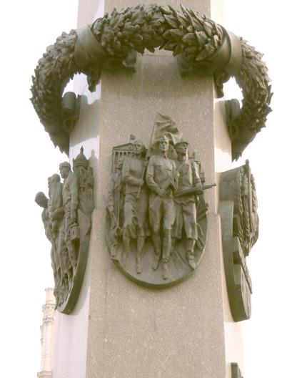
Бронзовые горельефы: «Блокада», «Тыл — фронту», «Атака», «Победа». Архитекторы:В. С. Лукьянов и А. И. Алымов. Скульпторы — А. С. Чаркин, В. Д. Свешников, Б. А. Петров, и А. А. Виноградов

Slide 30
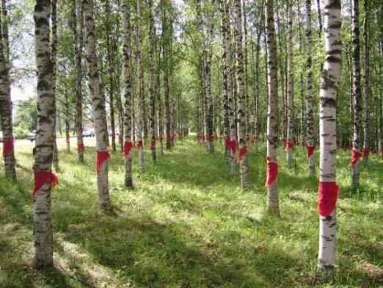
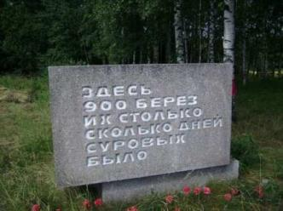
900 дней блокады – 900 берёз

Slide 31
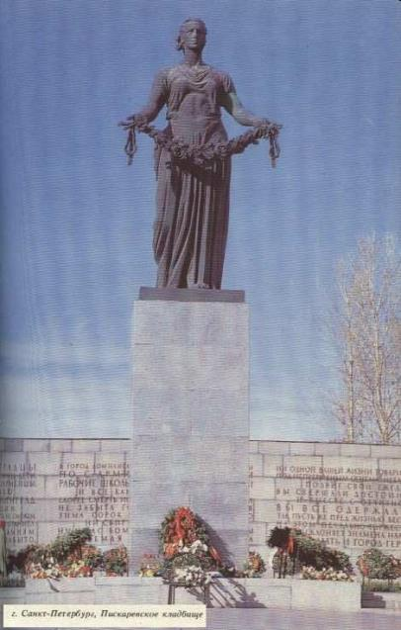
Санкт-Петербург.
Пискарёвское кладбище.
Здесь похоронены воины,
защищавшие город и жители,
погибшие в блокаду

Slide 32
Помните! Через века́, через года, — помните! О тех, кто уже не придёт никогда, — помните! Не плачьте! В горле сдержи́те стоны, горькие стоны. Памяти павших будьте достойны! Вечно достойны!

